Slide 1

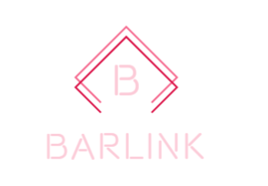
PROYECTO “BARLINK”
PRESENTACIÓN FINAL CAPSTONE

Slide 2
PROYECTO “BarLink”
Joaquín Salas
Estudiante
Back End Developer
Database Developer
INTEGRANTES DEL PROYECTO
Diego Pacheco
Estudiante
Database Developer
Project Owner
Camila Morales
Estudiante
Front End Developer
Back End developer

Slide 3
PROYECTO “BarLink”
DESCRIPCIÓN DEL PROYECTO
Problema o dolor
En muchos bares, los clientes enfrentan largas esperas para hacer pedidos o pagar, y dividir cuentas grupales resulta complicado, afectando la experiencia tanto de los clientes como de los establecimientos.
Propuesta de solución
La aplicación permite a los usuarios hacer pedidos desde un menú digital personalizado, escaneando un QR, sin necesidad de esperar al personal. Además, facilita el pago individual o la opción "jam" para dividir la cuenta grupal de forma sencilla

Slide 4
PROYECTO “BarLink”
Objetivo General
Brindar a los usuarios una experiencia fluida y eficiente al visitar bares mediante una aplicación móvil mejorando así la interacción sin depender del servicio tradicional de garzones.
Objetivos Específicos
Facilitar a los usuarios la realización de pedidos desde la mesa a través de un menú digital accesible, optimizando la experiencia de compra al permitirles gestionar sus pedidos y pagos de manera individual o grupal sin depender del personal de servicio.
Ayudar a los trabajadores facilitando el proceso de pago reduciendo el riesgo de errores al procesar pagos a través de la app, con consumidores que pagan por separado gracias a la gestión automatizada en la app.

Slide 5
PROYECTO “BarLink”
Alcance y limitaciones del proyecto
Alcance del Proyecto APP BAR
El proyecto APP BAR tiene como objetivo optimizar la experiencia de los usuarios en bares. La aplicación permitirá gestionar pedidos directamente desde los dispositivos móviles, eliminando fricciones en la interacción tradicional con el personal.
Limitaciones:
Curva de aprendizaje:Usuarios menos familiarizados con la tecnología podrían enfrentar dificultades al usar la app por primera vez.
Limitaciones técnicas y presupuestarias: El desarrollo y mantenimiento de la app requieren recursos técnicos y financieros, lo que puede afectar la velocidad de implementación y la mejora continua del sistema.

Slide 6
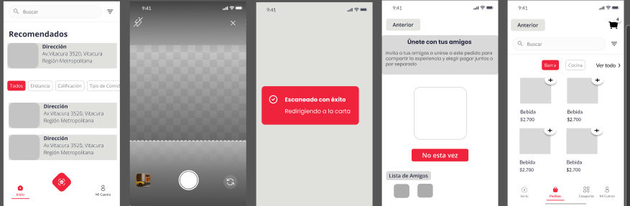
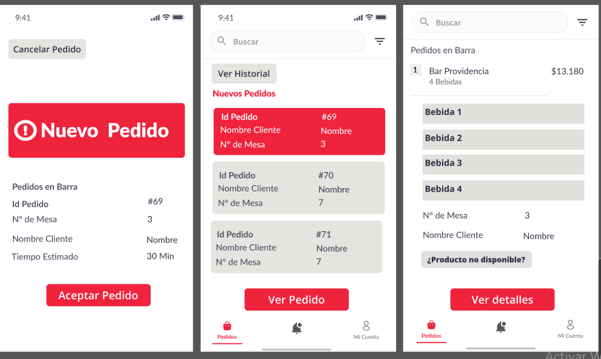
PROYECTO “BarLink”
Prototipo

Slide 7
PROYECTO “BarLink”
Competencias de carrera
Desarrollo de aplicaciones móviles:Diseñar, programar y mantener aplicaciones nativas o híbridas para Android e iOS.
Manejo de bases de datos: Gestionar bases de datos relacionales y no relacionales para registrar bares, menús y cuentas de usuario.
Integración de APIs y servicios web: Implementar y consumir APIs para integrar funcionalidades como pagos en línea, notificaciones.
Inteligencia Artificial: Aplicar conocimientos básicos de IA para optimizar el reconocimiento de productos en el menú y personalizar la experiencia del usuario.
Gestión de proyectos de software: Planificar, ejecutar y coordinar el desarrollo de software, asegurando cumplimiento de tiempos y calidad en la entrega del producto.

Slide 8
PROYECTO “BarLink”
Metodología de trabajo para el desarrollo del proyecto
Metodología de Trabajo
Metodología Ágil (Scrum):
Ciclos de trabajo en sprints de 2-4 semanas.
Uso de Jira para gestionar tareas y visualizar el progreso.
Planificación:
Backlog con funcionalidades clave (épicas).
Historias de usuario que describen tareas específicas.
Desarrollo Iterativo:
Reuniones diarias (Daily Stand-ups) para revisar avances y bloqueos.
Revisión del Sprint al final de cada ciclo para obtener retroalimentación.
Pruebas y Mejoras:
Entregas incrementales al final de cada sprint.
Retrospectivas para mejorar procesos en futuros sprints.
Flexibilidad:
Adaptación rápida a cambios de requerimientos.
Entregas continuas y funcionales listas para el usuario final.

Slide 9
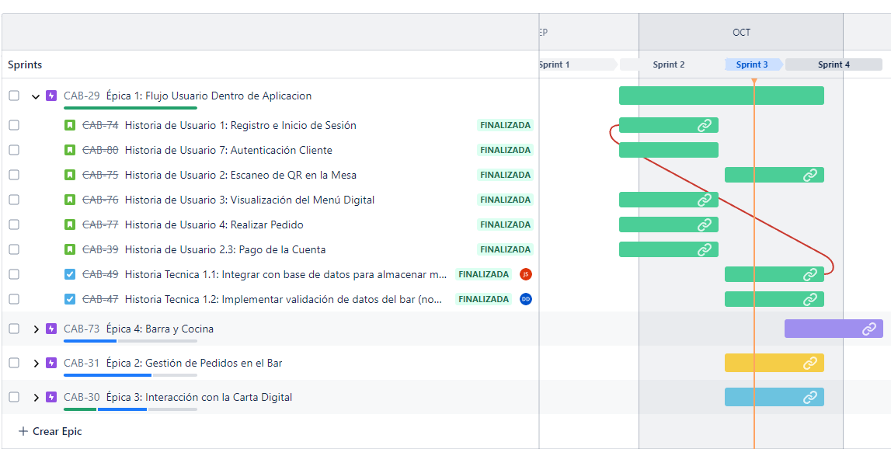
PROYECTO “BarLink”
Cronograma para el desarrollo del proyecto
* Utilizar cronograma de inicio, indicando el cumplimiento al término del proyecto

Slide 10
PROYECTO “BarLink”
Tecnologías utilizadas
1. Frontend (Aplicación Móvil)
Expo : Framework de desarrollo móvil multiplataforma open source para
2. Backend (API y Lógica de Negocio)
AWS Lambda: Funciones serverless para manejar la lógica de negocio.
AWS API Gateway: Servicio de gestión de API que conecta la aplicación con el backend.
3. Base de Datos
PostgreSQL: Base de datos relacional open source.
5. Almacenamiento
Amazon S3: Servicio de almacenamiento de objetos de AWS para archivos multimedia y menús.
6. Inteligencia Artificial y Machine Learning
AWS SageMaker: Plataforma de machine learning gestionada por AWS.
7. Notificaciones y Mensajeria
Amazon SNS (Simple Notification Service): Servicio gestionado de notificaciones push.
8. Monitoreo y Gestión
AWS CloudWatch: Herramienta de monitoreo y logging gestionada por AWS.
9. CD/CI (Desarrollo y Despliegue Continuo)
GitLab CI o GitHub Actions: Servicios de CI/CD que pueden automatizar el despliegue y testing.

Slide 11
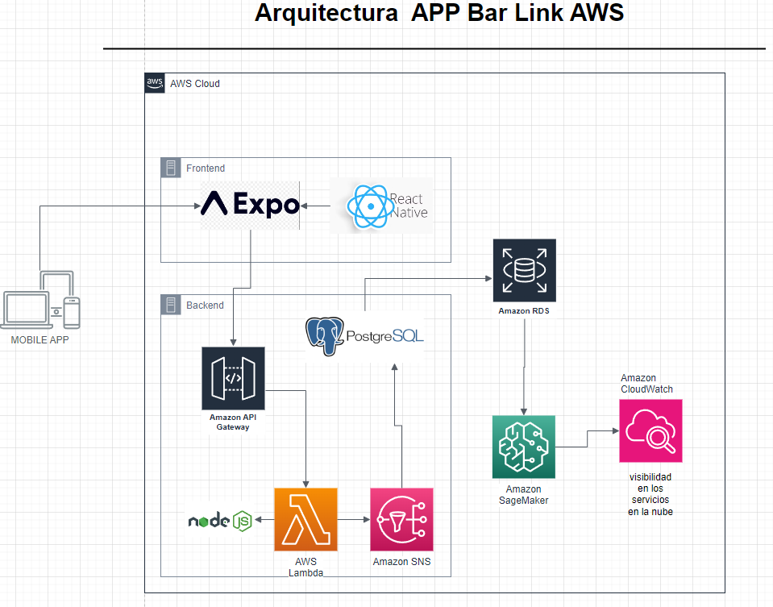
PROYECTO “BarLink”
Arquitectura del software

Slide 12
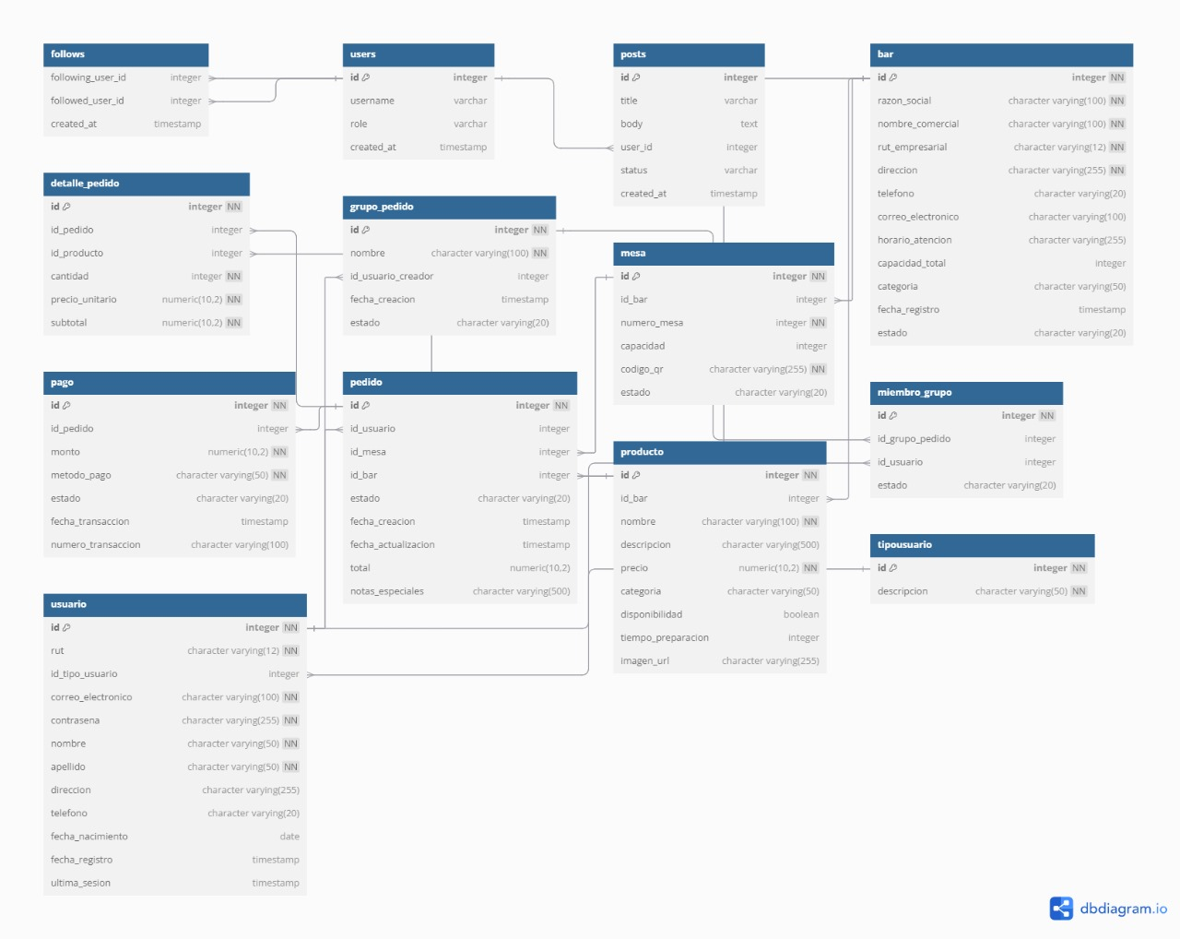
Modelo de datos
PROYECTO “BarLink”

Slide 13
¡Muchas gracias!

Slide 14
DEMOSTRACIÓN DEL RESULTADO DEL PROYECTO
*Exposición del sistema

Slide 15
Resultados obtenidos

Slide 16
Obstáculos presentados durante el desarrollo

Slide 17
PREGUNTAS DE LA COMISIÓN

